Slide 1

স্বাগতম
Notes:
চিত্রটিতে কি দেখতে পাচ্ছ? (ফুল) , পাপড়ি গুলো দেখতে কিরুপ ? (একই ) ।

Slide 2

শিক্ষক পরিচিতি
মোঃআনিছুর রহমান(সবুজ)
সহকারী শিক্ষক(বি এস সি)
গোড়ল দাখিল মাদরাসা
কালীগঞ্জ,লালমনিরহাট।
মোবাইল নং-০১৭২৩৩১৪১৩৮ gmail-shabujnamuri@gmail.com
বিষয় পরিচিতি
বিষয়-গণিত
৮ম-শ্রেণী
১ম-অধ্যয়
অনুশীলনী-১

Slide 3
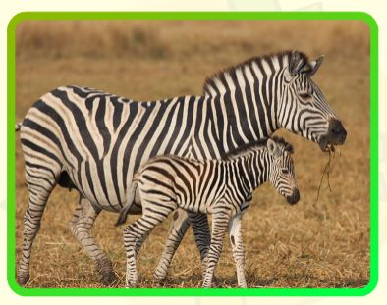





চিত্রগুলো লক্ষ্য কর
Notes:
প্রতিটি চিত্র দেখিয়ে প্রশ্ন করবো ছবিটি কি ধরণের , কোন অংশে কি মিল আছে ?এভাবে প্যাটার্ন কথা্টি বের করে আনতে চেষ্টা করবো ।

Slide 4
প্যাটার্ন
Notes:
মুখে উচ্চারণ করে বোর্ডে শিরোনামটি লিখবো ।

Slide 5
শিখনফল
পাঠ শেষে শিক্ষার্থীরা -
১।
প্যাটার্ন কী তা ব্যাখ্যা করতে পারবে ;
৩।
মৌলিক সংখ্যা নির্ণয় করতে পারবে ;
৪।
সংখ্যা প্যাটার্নের পরবর্তী সংখ্যা নির্ণয় করতে পারবে ।
২।
প্যাটার্ন এর ধরন ব্যাখ্যা করতে পারবে ;

Slide 6







চট্রগ্রাম
সিলেট
রংপুর
রংপুর
খুলনা
রাজশাহী
চট্রগ্রাম
রাজশাহী
ঢাকা
সিলেট
খুলনা
বরিশাল
বরিশাল
Notes:
বিভাগ গুলো দেখিয়ে প্রশ্ন করব – ১। এগুলো কী ? উত্তর বিভাগ আসার পর ক্লিক করে অ্যানিমেশন শেষে ২। এটি কী বাংলাদেশের মানচিত্র ? উত্তর আসবে না ।কেন বাংলাদেশের মানচিত্র হলো না ? কেন মানচিত্র নয় ; এর ব্যাখ্যা চাইবো এরপর পরবর্তী স্লাইডে যাব । অ্যানিমেশন শেষে কেন এবং কীভাবে বাংলাদেশের মানচিত্র হলো তার স্পষ্টধারণা নিয়ে পাঠশিরোনাম ঘোষনা করবেন ।

Slide 7
সিলেট
রংপুর
রংপুর
রাজশাহী
সিলেট
চট্রগ্রাম
রাজশাহী
ঢাকা
খুলনা
বরিশাল
চট্রগ্রাম
খুলনা
বাংলাদেশ
বরিশাল
Notes:
র্নিদিষ্ট নিয়মে বিভাগ গুলো সাজানো হয়েছে তাই বাংলাদেশের মানচিত্রের আকৃতি লাভ করেছে । যা বাংলাদেশের মানচিত্রের একটি প্যাটার্ন ।

Slide 8
প্রত্যেক সারির শুরুতে ও শেষে থাকবে ১ এবং অন্য সংখ্যা গুলো উপরের সারির পাশাপাশি দুটি সংখ্যর সমষ্টির সমান ।
১
১
১
+
১
২
১
১
৩
৩
১
১
৪
৬
৪
১
১
৫
১০
১০
৫
১
Notes:
চিত্রের ১+১=২ (সংখ্যা গুলো উপরের সারির পাশাপাশি দুটি সংখ্যর সমষ্টির সমান ) ২কোথায় বসবে ? ১ +২=৩ কোথায় বসবে ? এরপর পরবর্তী সারি গুলো শিক্ষার্থীদের সম্পন্ন করতে বলবো ।

Slide 9
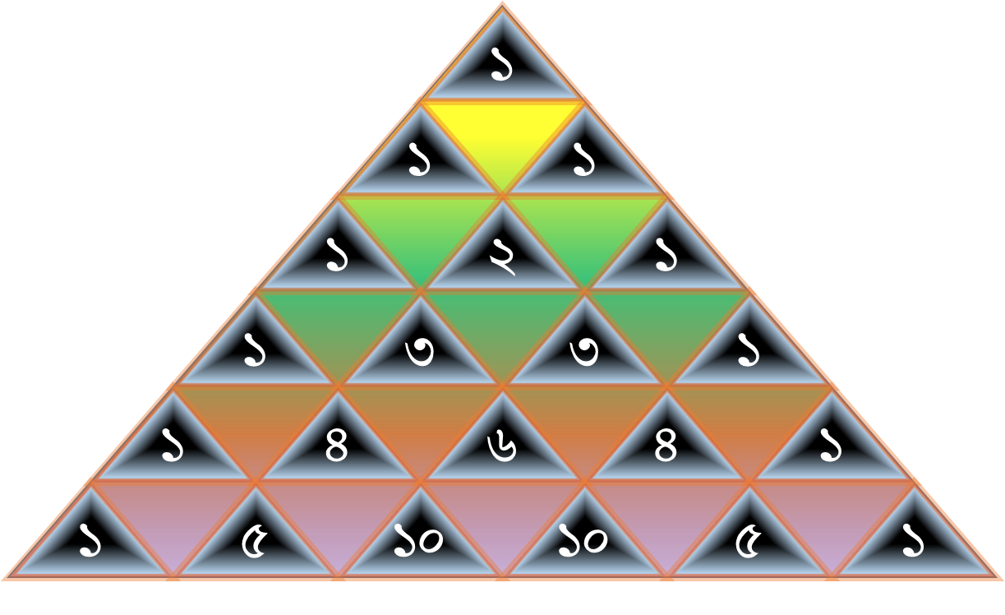
প্যাটার্নটি লক্ষ্য কর
১, ২, ৩, ৪, ৫...
এটি একটি স্বাভাবিক সংখ্যা প্যাটার্ন ।
* চিত্রটি থেকে প্রত্যেকে ২টি করে স্বাভাবিক সংখ্যা প্যাটার্ন লিখ ।
Notes:
এটি কোন ধরণের প্যাটার্ন ?(এটি একটি স্বাভাবিক সংখ্যা প্যাটার্ন ।);

Slide 10
১
২
৩
4
5
6
7
8
9
10
1১
1২
1৩
14
15
16
17
18
19
20
2১
2২
2৩
24
25
26
27
28
29
30
3১
3২
3৩
34
35
36
37
38
39
40
4২
ইরাটোস্থিনিস ছাঁকনির সাহায্যে মৌলিক সংখ্যা নির্ণয় কর-
50
4১
4৩
44
45
46
47
48
49
5১
5২
5৩
54
55
56
57
58
59
60
6১
6২
6৩
64
65
66
67
68
69
70
7১
7২
7৩
74
75
76
77
78
79
80
8১
8২
8৩
84
85
86
87
88
89
90
9১
9২
9৩
94
95
96
97
98
99
100
Notes:
২,৩,৫,৭,১১,দিয়ে পরপর ভাগ করতে বলবো এবং ক্লিক করে তার ফলাফল দেখাবো ।

Slide 11
একক কাজ
ক ) ১থেকে ২০ এর মধ্যে মৌলিক সংখ্যা কয়টি ও কী কী ?
খ) ৫০ থেকে ১০০ এর মধ্যে মৌলিক সংখ্যাগুলো লিখ ?
Notes:
ক। ১,২,৩,৫,৭,১৩,১৭,ও১৯। খ। ৫৩,৫৯,৬১,৬৭,৭১,৭৩,৭৯,৮৩,৮৯,৯৭। কাজ শেষে ২/১জন শিক্ষার্থীকে বোর্ডে এনে কাজটি করতে দেবো ।

Slide 12
তালিকার পরবর্তী দুটি সংখ্যা নির্ণয় কর ;
৩ , ১০ , ১৭, ২৪ , ৩১ ……
সমাধানঃ তালিকার সংখ্যালো =
৩ , ১০ , ১৭, ২৪ , ৩১ ……
?
৭
৭
৭
৭
৭
পার্থক্য;
∴তালিকার পরবর্তী সংখ্যা দুইটি
= ৩১ + ৭ = ৩৮
এবং ৩৮ + ৭ = ৪৫
Notes:
তালিকার পাশাপাশি সংখ্যা গুলোর মধ্যে পার্থক্য কত ?(৭) তালিকার পরবর্তী সংখ্যাটি কি ভাবে পাওয়া যাবে ? (শেষের সংখ্যাটির সাথে ৭ যোগ করে ।)

Slide 13
এসো জোড়ায় করি
৬
১২
১৮
২৪
৩০
….
২৪
২০
১৬
১২
৮
….
তালিকার পরবর্তী দুটি সংখ্যা নির্ণয় কর ।
Notes:
ক। ৩৬,৪২; খ। ৪,০; কাজ শেষে ২/১জন শিক্ষার্থীকে বোর্ডে এনে কাজটি করতে দেবো ।

Slide 14
ফিবোনাক্কি সংখ্যা; ১, ১, ২, ৩, ৫, ৮, 13…
+
2
+
3
+
5
+
8
+
13
তালিকার পরের ৫টি সংখ্যা লিখ ?
Notes:
পাশাপাশি দুটি সংখ্যার যোগফল কত? ২; পাশাপাশি দুটি সংখ্যার যোগফল কত? ৩; পাশাপাশি দুটি সংখ্যার যোগফল কত? ৫; ............

Slide 15
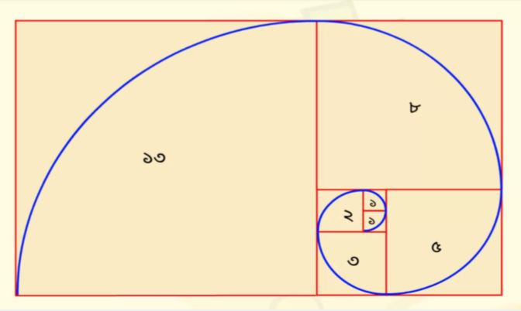

Slide 16
স্বাভাবিক ক্রমিকসংখ্যার যোগ
ক= ১ + ২ + ৩ + ৪ + ৫ + ৬ + ৭ + ৮ + ৯ +১০
ক= ১০+ ৯ + ৮ + ৭ + ৬ + ৫ + ৪ + ৩ + ২ +১
২ক=
১১+
১১+
১১+
১১+
১১+
১১+
১১+
১১+
১১+
১১
২ক=
( ১+১০)
× ১০
( ১+১০ )
× ১০
ক =
২
( প্রথম পদ +শেষ পদ)
∴ক =
× পদ সংখ্যা
২
Notes:
১হতে ১০পর্যন্ত স্বাভাবিক ক্রমিকসংখ্যাগুলো লিখ ? বিপরীতক্রমে ১০হতে ১পর্যন্ত স্বাভাবিক ক্রমিকসংখ্যাগুলো লিখ ? ১হতে ১০পর্যন্ত ও ১০হতে ১পর্যন্ত স্বাভাবিক ক্রমিকসংখ্যাগুলো নিচে নিচে লিখে যোগ কর ........................।

Slide 17
রাশি | ১ম | ২য় | ৩য় | ৪র্থ | ১০ম | ২৫তম
২ক - ১
ক =25 হলে
ক =৪ হলে
ক =10 হলে
ক =১ হলে
ক =৩ হলে
19
ক =২ হলে
২ক - ১ =
২ ×
৩
49
২ - ১
৫
১ - ১
=
১
25 - ১
10 - ১
৪ - ১
৩ - ১
7
Notes:
ক = ১

Slide 18
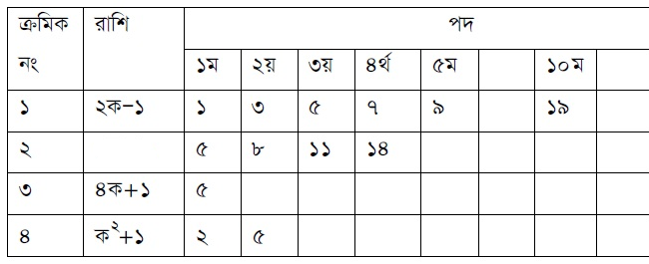
মূল্যায়ন
৮ম
২৫তম
?
?
১৫
৪৯
?
?
৩ক+২
৩২
?
?
?
17
33
101
?
?
?
10
26
101
Notes:
প্রতিটি ? চিহ্ন দেখে প্রশ্ন করুন সংখ্যাটি কত হবে ?

Slide 19

তালিকাটি লক্ষ্য কর ২ , ৪ , ৬ ,৮ , ১০,…….
ক) এটি কোন ধরণের প্যাটার্ন উল্লেখ কর ।
খ ) প্যাটার্নটির পরবর্তী তিনটি সংখ্যা নির্ণয় কর ।
গ) সংক্ষিপ্ত পদ্ধতিতে প্যাটার্নটির ১০টি পদের সমষ্টি নির্ণয়
কর ।
Notes:
বাড়ির কাজটি খাতায় লিখে নিতে বলবো ।

Slide 20


ধন্যবাদ
Notes:
কন্টেন্টি তৈরিতে আদর্শমান ( কারিকুলাম ডকুমেন্ট,পাঠ্যপুস্তক ,ট্রেনিং-এ লব্দ জ্ঞান ও দক্ষতা ) বজায় রাখার আপ্রাণ প্রচেষ্টা ছিল । তবুও আপনি মনে করলে প্রয়োজনে আরো পরিবর্তন পরিমার্জন বা সংশধন করতে পাতরেন

